Slide 1
映像・演出関連制作

Slide 2
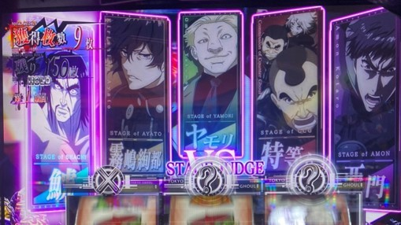
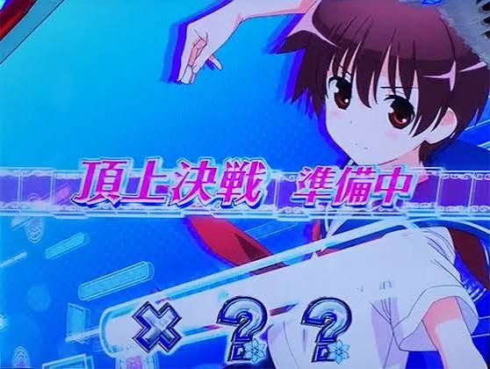


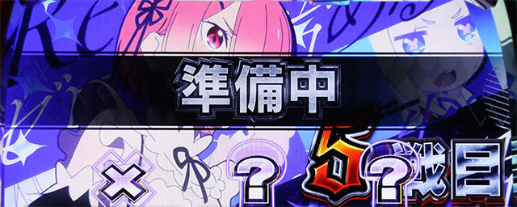
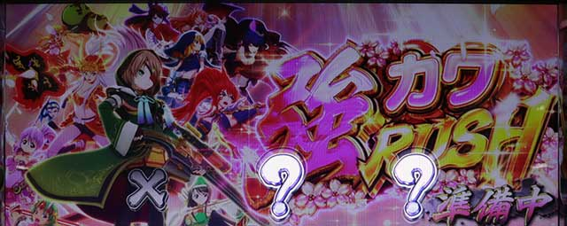
通常時…制作なし、ラッシュ準備中から
映像制作する中で制作するのはラッシュ準備中から。

Slide 3
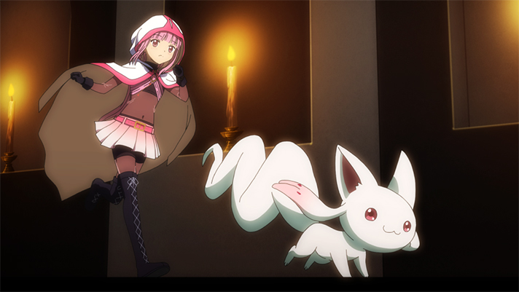
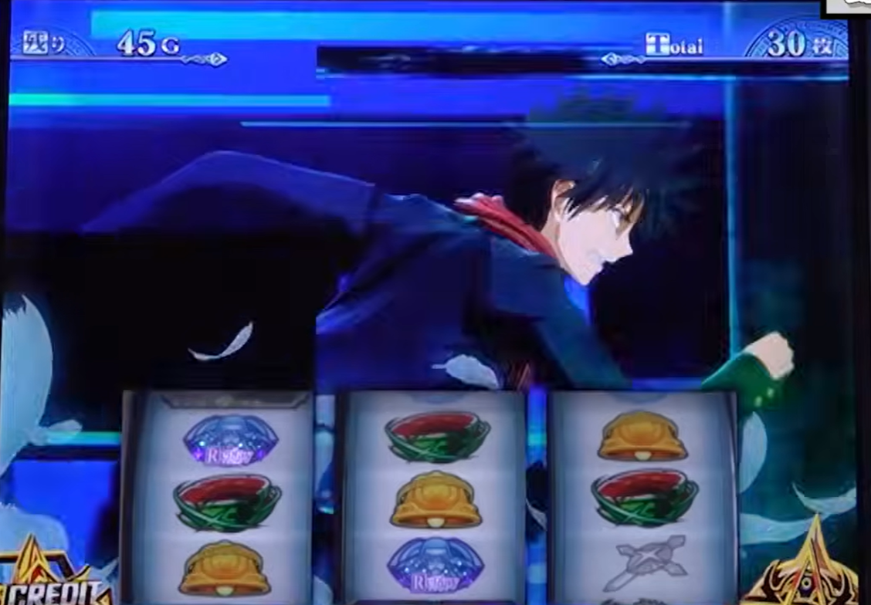
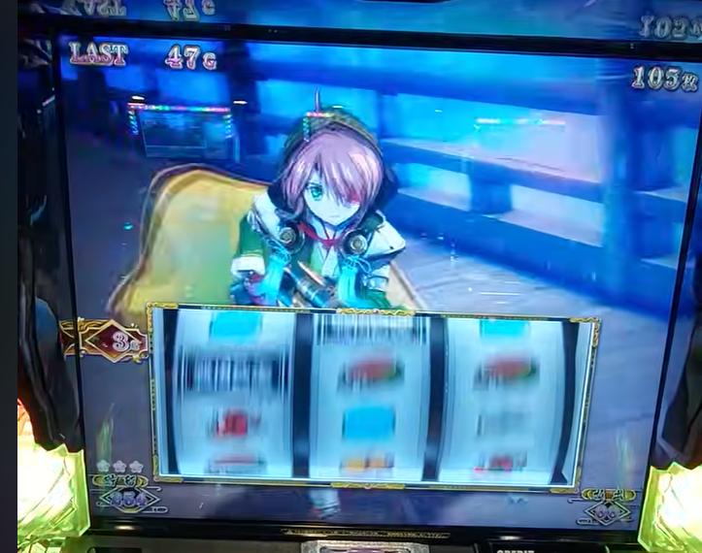
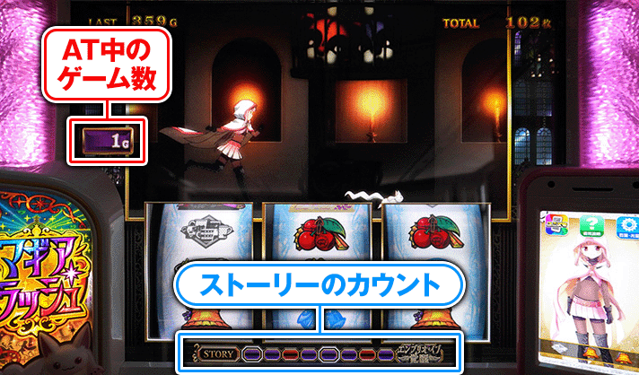
ラッシュ中…走る映像メインに制作
カメラ視点を変更してステージを走り続けるのを再現
ステージアップ状態はカメラは１台で切り替えない(戦国乙女シリーズを参考)
ステージアップする時は一瞬画面にアイキャッチなど
を入れてからステージを上げることを意識
※ステージダウン時は黒いアイキャッチを共通で入れる事

Slide 4
ステージアップ

Slide 5
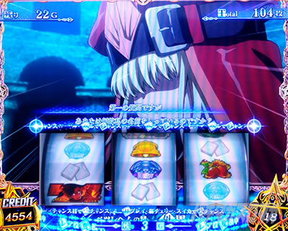
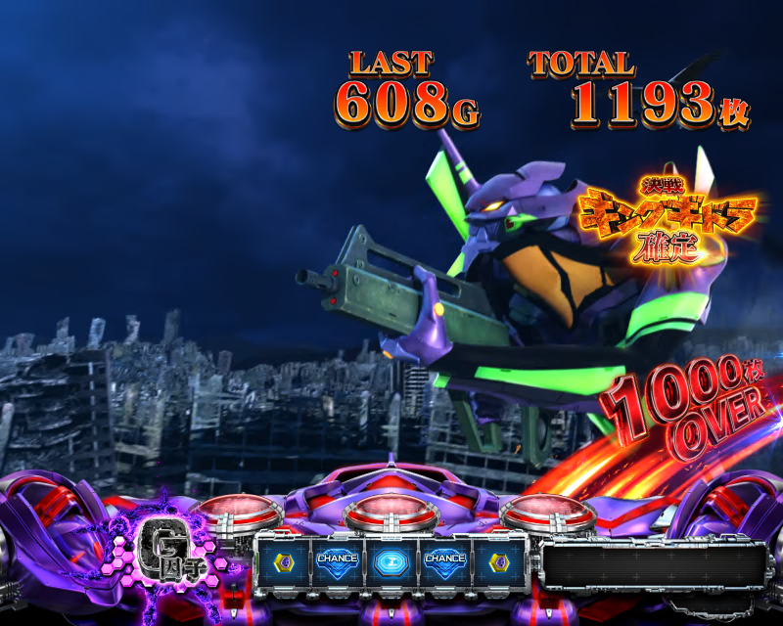
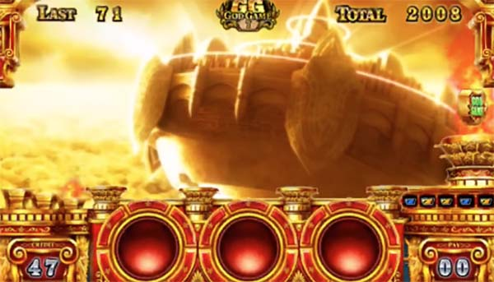
UI配置
獲得枚数
残りゲーム数
何かに使う
小役履歴
ゲーム数
クレジット

Slide 6
※覚醒リプレイ高確率

Slide 7
ラッシュ中の直乗せ…あり
演出中はキャラが出てから上乗せを参考にする

Slide 8
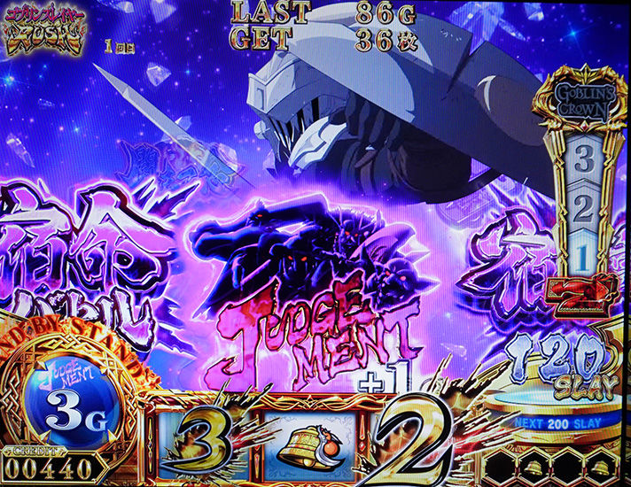
小役履歴
ゴジエヴァやゴットのように演出を
レア役は３連、リプレイは５連で濃厚

Slide 9
ゲーム数発展

Slide 10
特化ZONE

Slide 11
ボーナス
カバネリアタック
ライズZONE・・・貰える枚数変化

